Slide 1
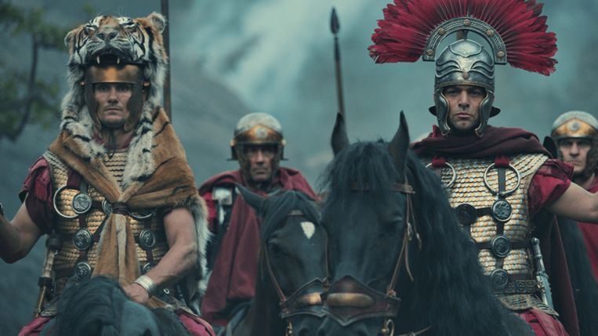
Hoofdstuk 3 De romeinen Paragraaf 3.4

Slide 2
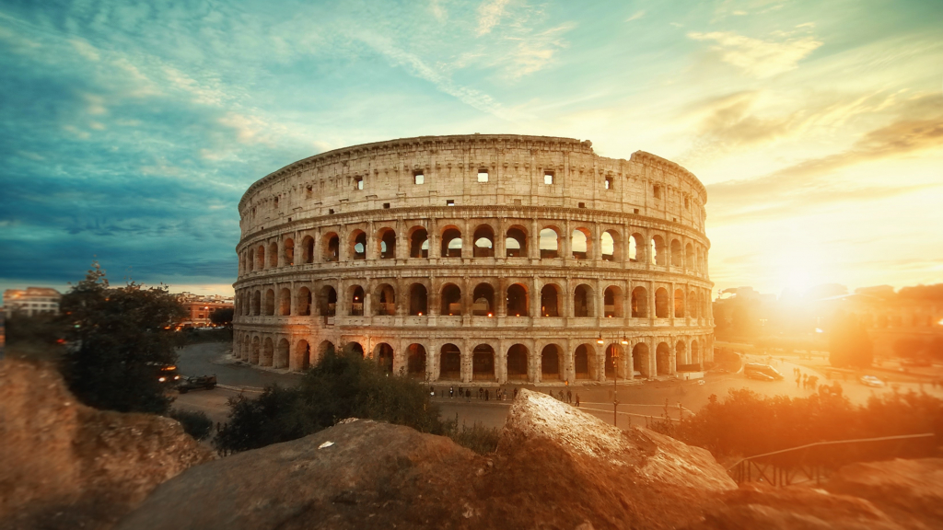
De planning
Even herhalen
De lesdoelen
Paragraaf 3.4
Opdrachten maken

Slide 3
Huiswerkvragen
Geef de betekenissen van de begrippen: limes, Germania inferior / Germanië en romanisering
Limes: de grens van het Romeinse rijk, bestaand uit steden, forten en natuurlijke grenzen.
Germanië: Noordoost-Europa
Romanisering: het overnemen van de Grieks-Romeinse cultuur
Wat is een voorbeelden van romanisering?
Het overnemen van de godsdienst, bouwstijl, taal, kunst, dienen in het leger, handel met geld.
Wat is een kenmerkend aspect?
Een belangrijke of typische gebeurtenis of verandering uit die tijd.

Slide 4
Huiswerkvragen
Wat houdt het KA ‘De confrontatie tussen de Grieks-Romeinse cultuur en de Germaanse cultuur’ in?
De botsing tussen de Germaanse en Grieks-Romeinse cultuur tijdens de veroveringen en bezetting.
Hoe past Bataafse Opstand bij de confrontatie tussen de Grieks-Romeinse en Germaanse cultuur?
De Bataafse Opstand past bij het kenmerkende aspect, omdat de Germanen in verzet kwamen tegen de Romeinse onderdrukkers en zij zich niet aan wilde sluiten bij de Romeinse cultuur (romanisering).
Leg via de volgende begrippen uit hoe ze voor de groei van het Romeinse Rijk hebben gezorgd: de limes, romanisering
Door de limes goed te bewaken, bleef het rijk rustig en veilig, waardoor het rijk intact bleef.
Romanisering zorgde voor een groter leger en Romeins(achtige) bevolking met één cultuur.

Slide 5
Lesdoelen
De betekenis van de volgende begrippen kunnen geven: proletariërs, gladiatoren, vrijgelatenen, brood en spelen, keizertijd .
De sociale lagen binnen de Romeinse beschaving noemen.
Benoemen hoe met slaaf werd en hierna vrijgelatenen in het rijk.
Uitleggen hoe brood en spelen opstanden tegen moest houden.
Uitleggen hoe Rome een monarchie werd onder Keizer Augustus.
Verschillen tussen de Republiek en het keizerrijk benoemen.

Slide 6
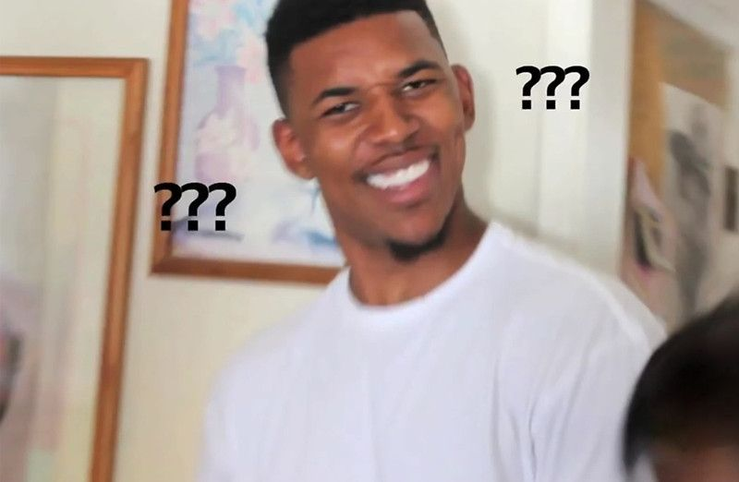
3 bizarre feitjes over leven in de Romeinse stad

Slide 7
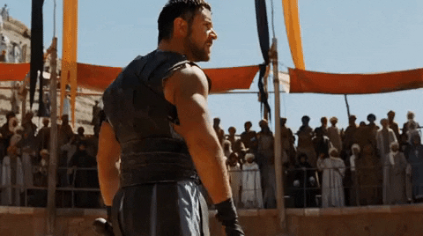
1. Vroeger had je al sporthooligans. Tijdens een gladiatorenwedstrijd waren er in Pompeii rellen uitgebroken, waarbij de keizer uiteindelijk in moest grijpen.

Slide 8
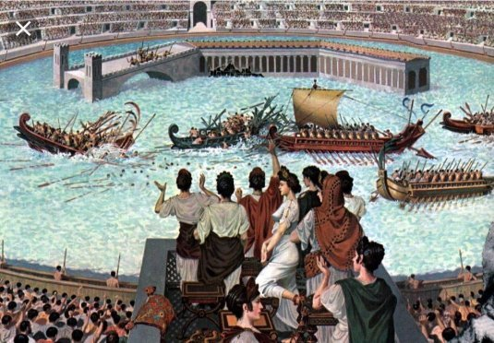
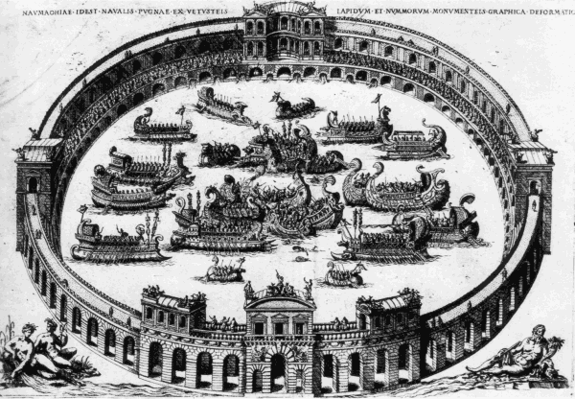
2. Sommige grote theaters deden volledige zeeslagen na. Ze lieten dan het toneel vollopen met water en levensgrote schepen tegen elkaar strijden in de arena.

Slide 9
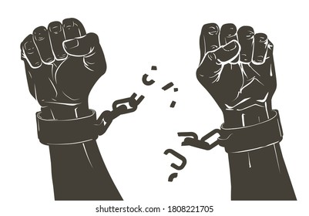
3. In vergelijking met de 17e en 18^{e-}eeuwse slavendrijvers, werden slaven in de Oudheid vaak goed behandeld en soms zelfs vrijgelaten.

Slide 10
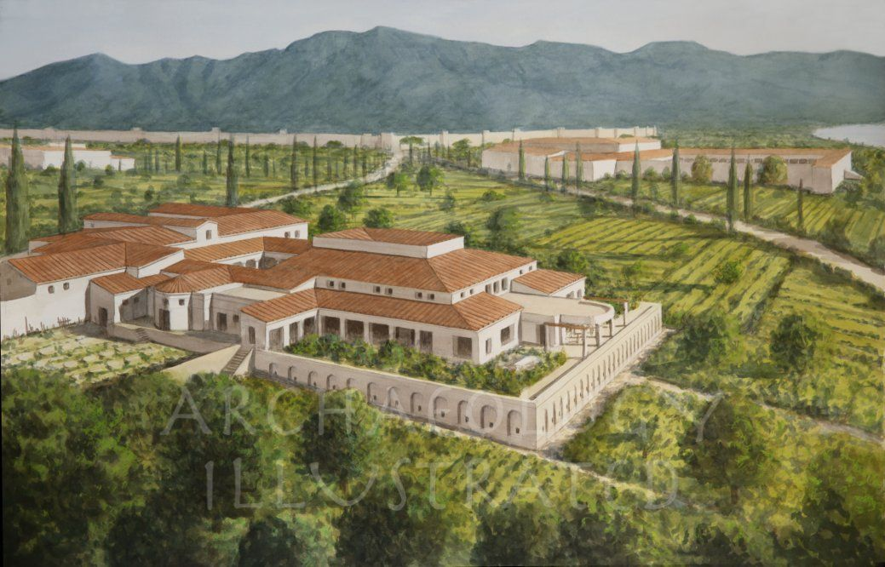
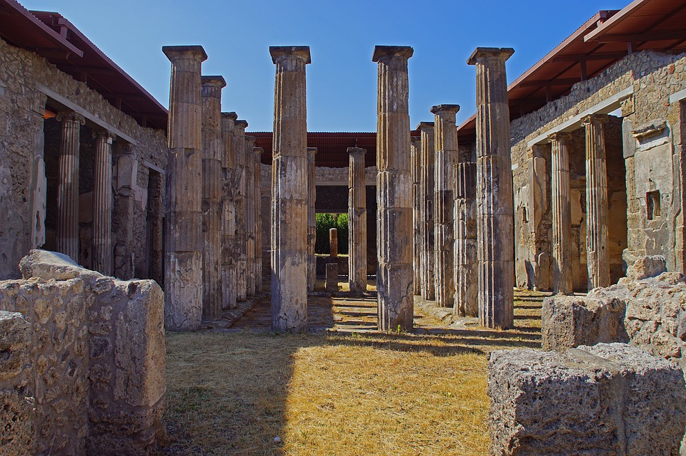
Rijke groot-grondbezitters
Het Romeinse Rijk was een agrarisch-stedelijke samenleving. Het centrum van het Rijk was de stad Rome, maar de meeste mensen woonden op het platteland. De verschillen tussen de Romeinen waren groot. Rijke mensen waren vaak grootgrondbezitters. Ze hadden een huis in de stad en op het platteland een villa met veel grond. Meestal woonden ze in deze villa’s, omdat het in Rome vooral ’s zomers veel te warm, te vol en te vies was. Alleen voor politiek of voor zaken gingen ze naar de stad. Op hun landgoed verbouwden hun slaven bijvoorbeeld graan, druiven en olijven.
Leg via de tekst uit dat de Romeinen in een landbouwstedelijke samenleving woonden.

Slide 11
Armen en proletariërs
Alle andere Romeinen waren arm. Sommigen waren boer geweest. Ze hadden schulden moeten maken toen hun akkers te weinig opbrachten. Er zat toen niets anders op dan hun grond te verkopen aan een grootgrondbezitter, en naar de stad te trekken.
Romeinen die werkloos waren en vrijwel niets bezaten, werden proletariërs genoemd. Het woord ‘proles’ betekent kinderen. Deze Romeinen hadden namelijk niets anders dan hun kinderen. Rijke Romeinen, de elite, gaven de armen soms eten, geld en zelfs onderdak. In ruil daarvoor moesten die, als dat nodig was, voor hun beschermheer vechten in straatgevechten. En bij verkiezingen moesten ze op hem stemmen.
Om te voorkomen dat de armen in opstand zouden komen, organiseerden rijke mensen spelen in het theater, zoals het Colosseum. Met ‘brood en spelen’ hielden ze de bevolking rustig.
Waarom kwamen er zoveel proletariërs in Rome?
Hoe werden de proletariërs afhankelijk van de elite?
Wat wordt er bedoeld met ‘brood en spelen’?

Slide 12
Rijke groot-grondbezitters (blz. 50)
Elite
Proletariërs
Slaven
Agrarisch-stedelijke samenleving / landbouwstedelijke samenleving.
← Samenleving van de romeinen: sociale lagen
Er kwamen steeds minder vrije boeren in het Romeinse Rijk. Hoe zou dat komen?
Ambachtslieden /
winkeliers
(zelfstandige burgers)

Slide 13
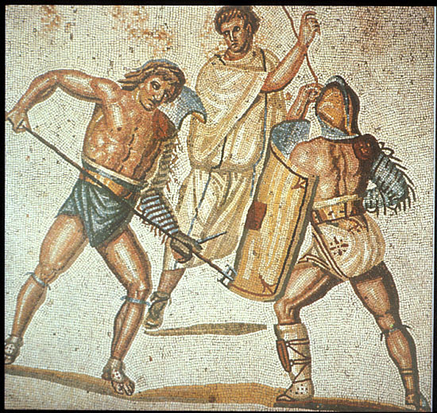
Gladiatoren, slaven en vrijgelatenen
Je werd slaaf door:
Gevangengenomen worden in de oorlog.
Geboren te worden als slaaf
Als proletariër met schulden.
Vrijgelatenen: slaven waarvan de meester hen vrij liet.
Gladiatoren: slaven die vochten in amfitheaters.

Slide 14
Ontspanning voor rijk en armen
Opstand van de proletariërs tegengaan via brood en spelen; elite delen voedsel uit, leggen aquaducten aan (schoon water) en organiseren gladiatorengevechten.
Brood = voedsel en water.
Spelen = gladiatorengevechten
De rijke verbleven in thermen (badhuizen).

Slide 15
Beantwoord de bronvraag via de drie stappen:
"Gladiatoren kwamen vanuit het Romeinse Rijk vandaan. Zij hadden geen rechten en dienden enkel hun meester. Voor hun vrijheid konden zij hun leven wagen in de arena's, waar zij vochten tegen andere gladiatoren en dieren. Vaak waren deze gladiatoren heel goed in vechten, omdat ze oorspronkelijk soldaten waren geweest en waren verslagen door de Romeinen in oorlogen".
Leg uit waarom gladiatoren vaak slaven waren. Geef antwoord via de drie stappen. Je hoeft niet heel de bron over te nemen in jouw schrift.

Slide 16
In naam van de senaat en het volk?
Octavianus pakte het slimmer aan dan Julius Caesar. Hij zei, dat hij de republiek gered had en dat de senaat nu weer de macht had. Uit dankbaarheid gaf de senaat hem in het jaar 27 v. Chr. de eretitel Augustus (verhevene) en allerlei rechten. Zo was hij opperbevelhebber van het leger met toezicht op de belangrijkste schatkist, hoogste priester en jarenlang consul. Hij kreeg de rechten van een volkstribuun, dus ook het vetorecht waarmee hij beslissingen kon tegenhouden. Heel Egypte met zijn enorme graanvoorraad was zijn privébezit. Zo kon Augustus ervoor zorgen dat het volk van Rome altijd te eten had. Dat maakte hem natuurlijk populair. In naam was het Romeinse Rijk nog een republiek, maar in feite had één persoon er alle macht en was het dus een monarchie. Moderne historici laten de Romeinse keizertijd beginnen bij keizer Augustus.
“Octavianus pakte het slimmer aan dan Julius Caesar.” Wat deed Octavianus anders dan Julius Caesar?
Welke functies kreeg Augustus allemaal?
Hoe kreeg Augustus het volk achter zich om toch keizer (monarchie) te worden?

Slide 17
De Keizertijd
Augustus regeerde meer dan veertig jaar. Toen hij in 14 n. Chr. stierf, waren er bijna geen mensen meer die terug wilden naar de Republiek met zijn politieke ruzies, hongersnood en burgeroorlog.
De senaat bleef bestaan, net als consuls en volkstribunen. Maar voortaan was de keizer de baas. Hij benoemde zijn eigen mensen om provincies te besturen, voor financiën en rechtspraak en om de legers te leiden. Zo ontstond er naast het senaatsbestuur geleidelijk een apart keizerlijk bestuur met een soort ministeries. De meeste keizers zorgden ervoor dat ze een goede band hadden met de senaat en met het leger en dat ze populair waren bij de bevolking. De volksvergaderingen hadden geen macht meer, maar bij gladiatorenspelen en wagenrennen kon het volk zijn mening laten horen
Neem het schema over en vul de verschillen tussen de Republiek en het keizerrijk in.
 | De republiek | Het keizerrijk
Leiding van Rome
Vergaderen over wetten
Komt voor het volk op.
Zorgt voor de armen

Slide 18
Lesdoelen
De betekenis van de volgende begrippen kunnen geven: proletariërs, gladiatoren, vrijgelatenen, brood en spelen, keizertijd .
De sociale lagen binnen de Romeinse beschaving noemen.
Benoemen hoe met slaaf werd en hierna vrijgelatenen in het rijk.
Uitleggen hoe brood en spelen opstanden tegen moest houden.
Uitleggen hoe Rome een monarchie werd onder Keizer Augustus.
Verschillen tussen de Republiek en het keizerrijk benoemen.

Slide 19
Controlevragen
Geef de betekenis van : proletariërs, gladiatoren, vrijgelatenen, brood en spelen, keizertijd .
Welke sociale lagen waren er binnen de Romeinse beschaving?
Hoe kwam Rome aan zoveel slaven?
Hoe kon een slaaf een vrijgelatene worden?
Hoe moest brood en spelen opstanden tegenhouden?
Hoe werd Rome een monarchie onder Octavianus Augustus?
Benoem 3 verschillen tussen de Republiek en het keizerrijk?

